Slide 1
Analysez des indicateurs de l'égalité femme-homme avec Knime
Par Saliou Ndiaye
Juin 2023

Slide 2
Besoin du projet
Je suis data analyste dans un cabinet de consultant spécialisé dans la transformation digitale des entreprises. Je dois à partir des fichiers des données (en pièce jointe) issues du Système d’Informations des Ressources Humaines (SIRH) :
Préparer un workflow avec le logiciel KNIME qui présenter les indicateurs d’égalité Femme-Homme
Anonymiser et extraire les données dans le respect du Règlement Général sur la Protection des Données.
Préparer un fichier .csv prêt pour être utilisé dans nos futures analyses via Tableau Software.

Slide 3
RGPD – Règlement Général sur la protection des données
LES 5 GRANDS PRINCIPES DES RGPD
Finalité : les données ne peuvent être enregistrées et utilisées sans motif, précis, légal et légitime
Proportionnalité et pertinence: les données doivent être strictement nécessaires au regard de la finalité du fichier
Durée de conservation limitée: il n’est pas possible de conserver des données pour une durée indéfinie
Sécurité et confidentialité: le responsable du fichier doit garantir la sécurité et la confidentialité des informations qu’il détient, ainsi que la qualité des personnes qui y ont accès.
Le droit des personnes: (accès, rectification, suppression, etc…)

Slide 4
ANONYMISATION
Un traitement qui consiste à utiliser un ensemble de techniques de manière à rendre impossible, en pratique, toute identification de la personne par quelque moyen que ce soit et de manière irréversible.
Dans ce projet, il faut interdire l’identification des employés à par rapport aux informations contenues dans le fichier final que ce soit par des méthodes :
directes (nom, prénom)
indirectes (date de naissance, numéro de téléphone, salaire, etc…)

Slide 5
Nettoyage des informations des fichiers
Informations supprimer | Informations modifier
Niveau de satisfaction | id_salarié / Index
Numéro de téléphone | Enfants /booleen
Distance Travail-Domicile | Salaire base mensuel / tranche salaire
%variable_moyen | Date_naissance / Age
Etat civil
Prénom/nom

Slide 6
ANALYSE
Après avoir nettoyé et mis en conformité notre fichier avec la RGPD, il est temps de passer à l’étape d’analyse en créant des graphiques du diagnostic

Slide 7
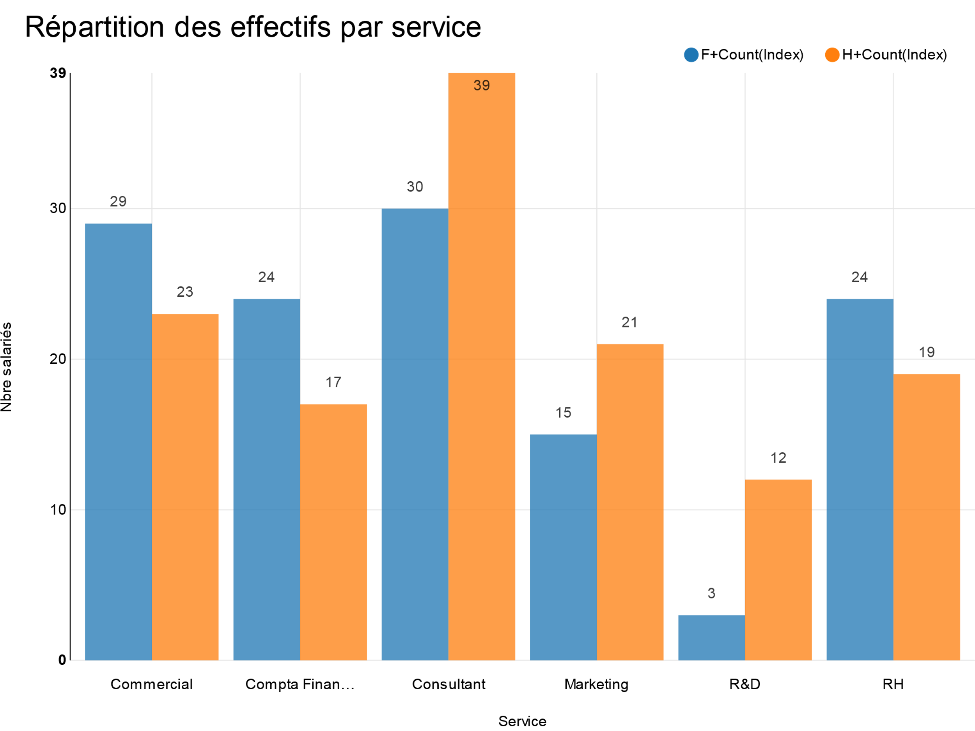
Répartition des effectifs par service
On constate ici que les femmes sont plus présentes que les hommes dans les services commerciaux, comptables et RH
Les hommes sont eux plus nombreux que les femmes dans les services consulting, marketing et R&D
Domaine indicateur : qualification

Slide 8
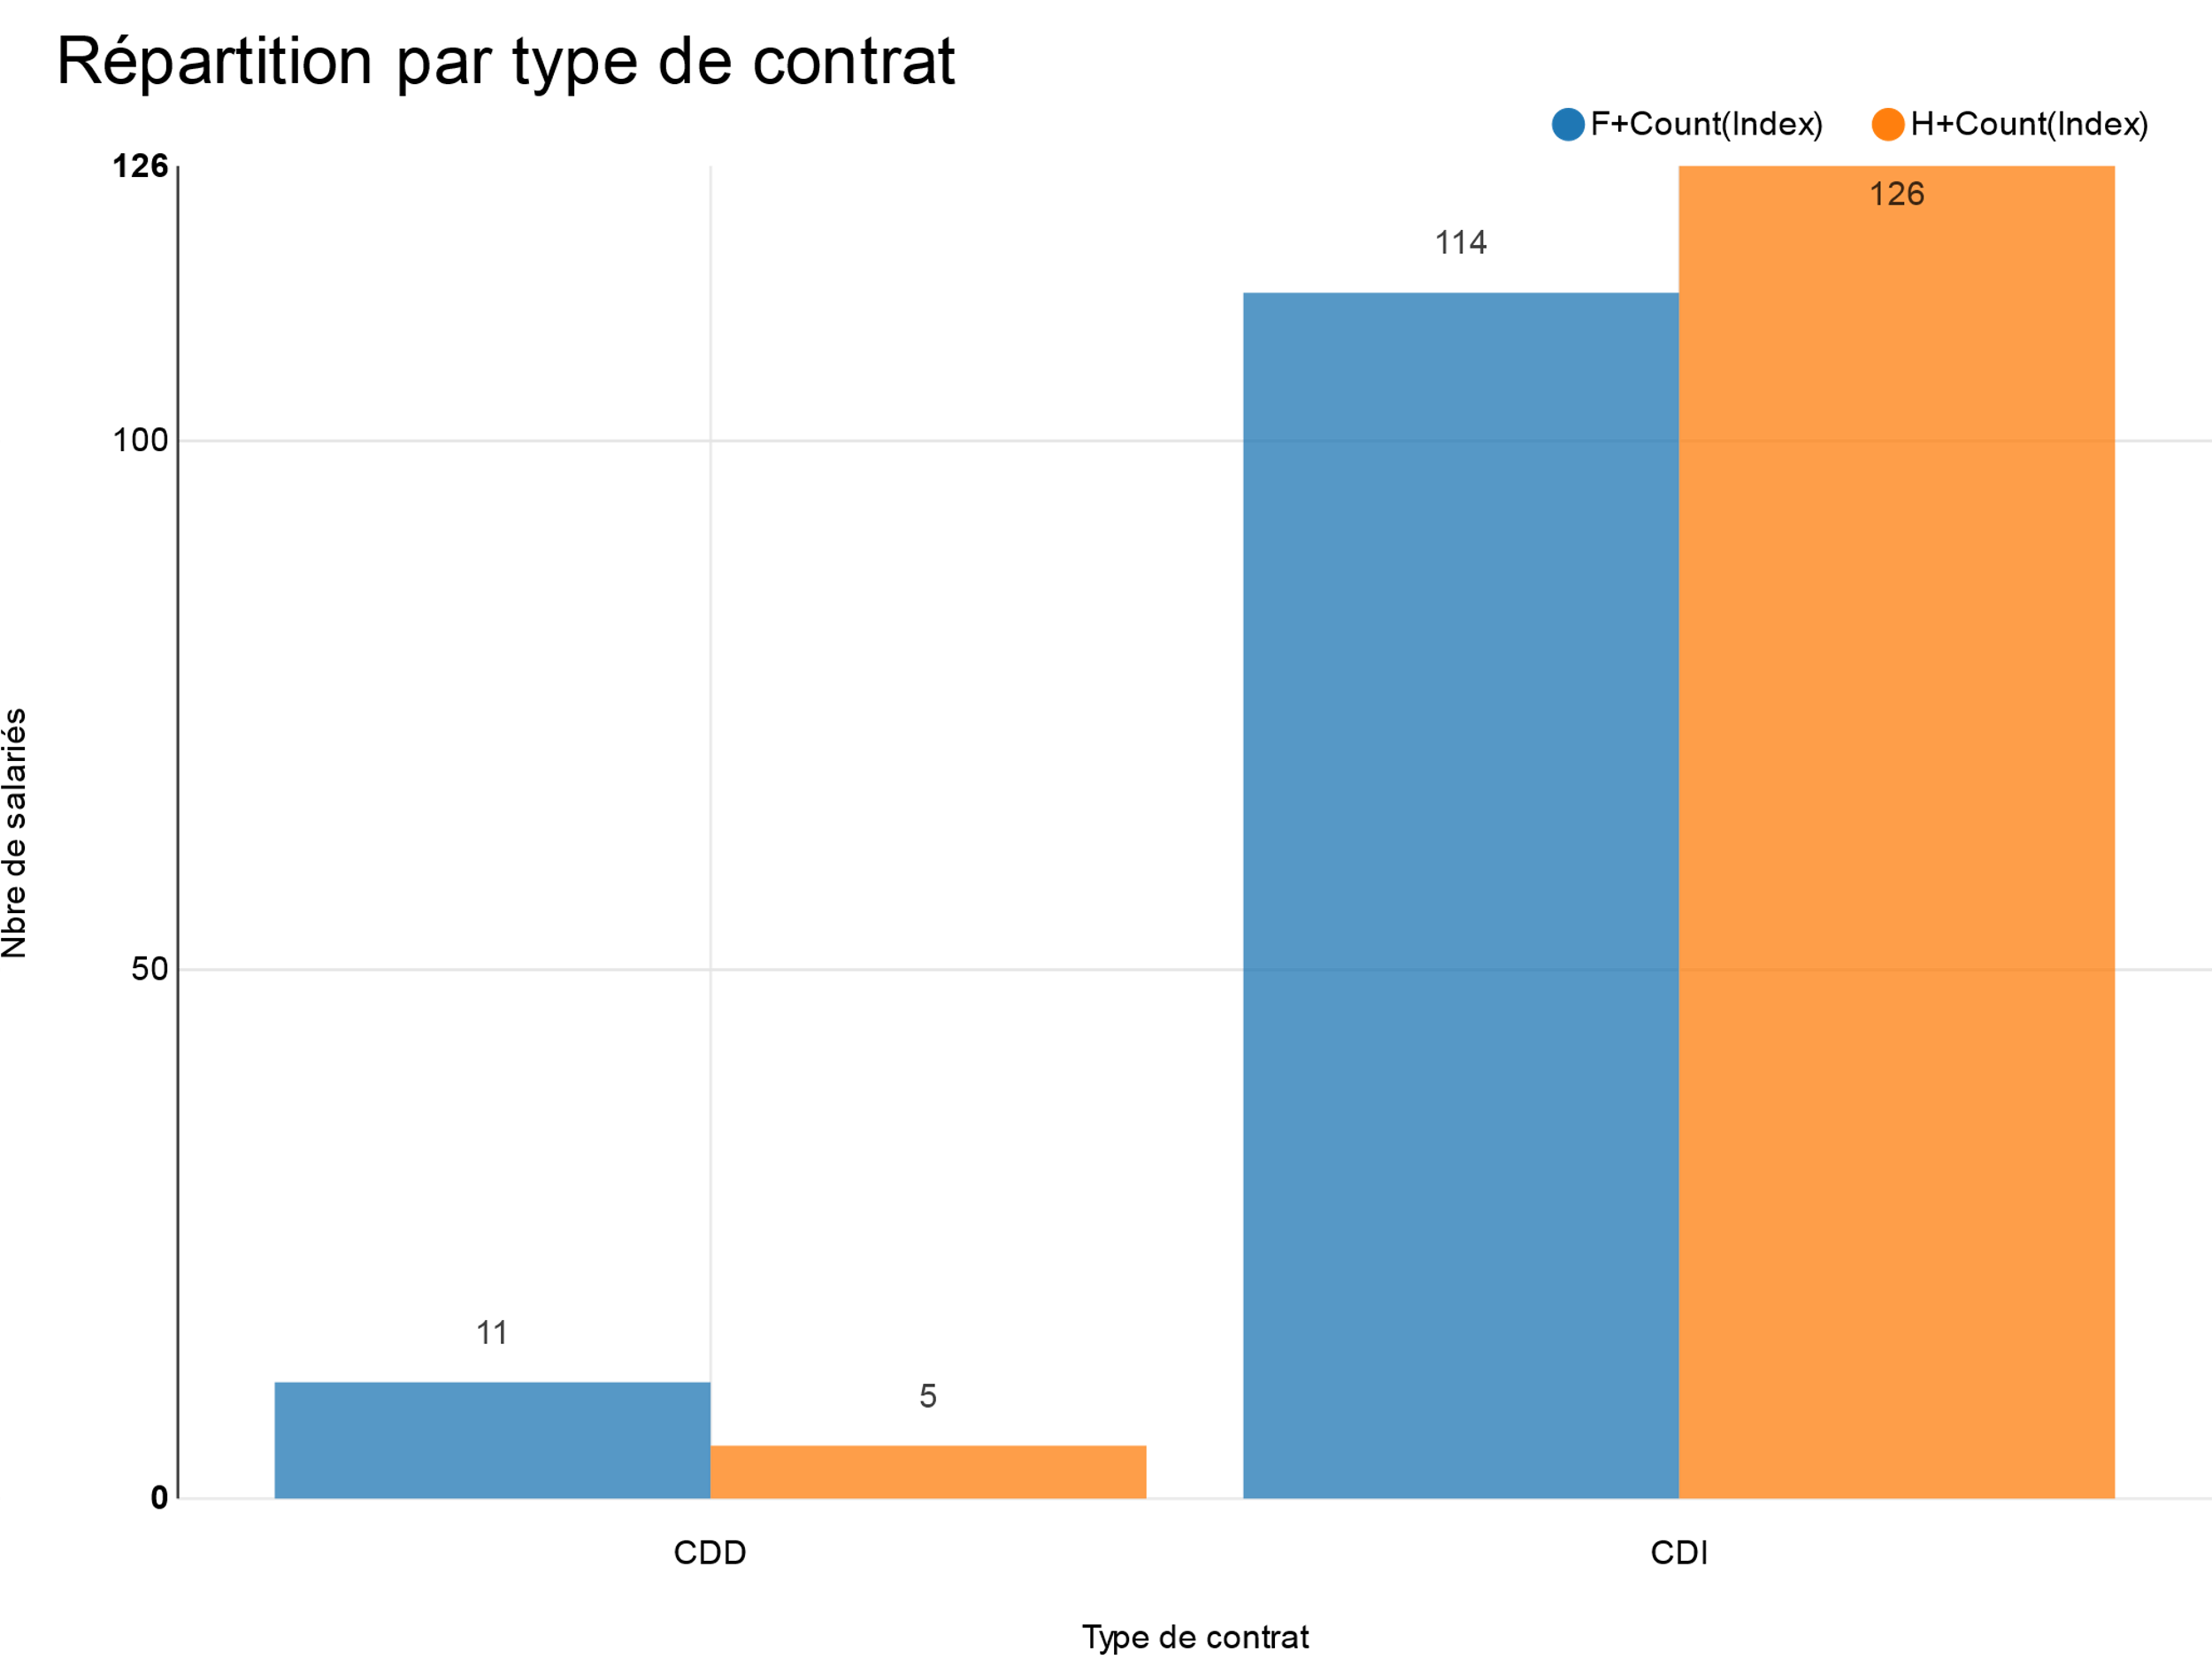
Répartition par type de contrat
11/16 (~69%) employés en cdd sont des Femmes.
126/240 (~53%) des employés en cdi sont des Hommes
Domaine indicateur : embauche

Slide 9
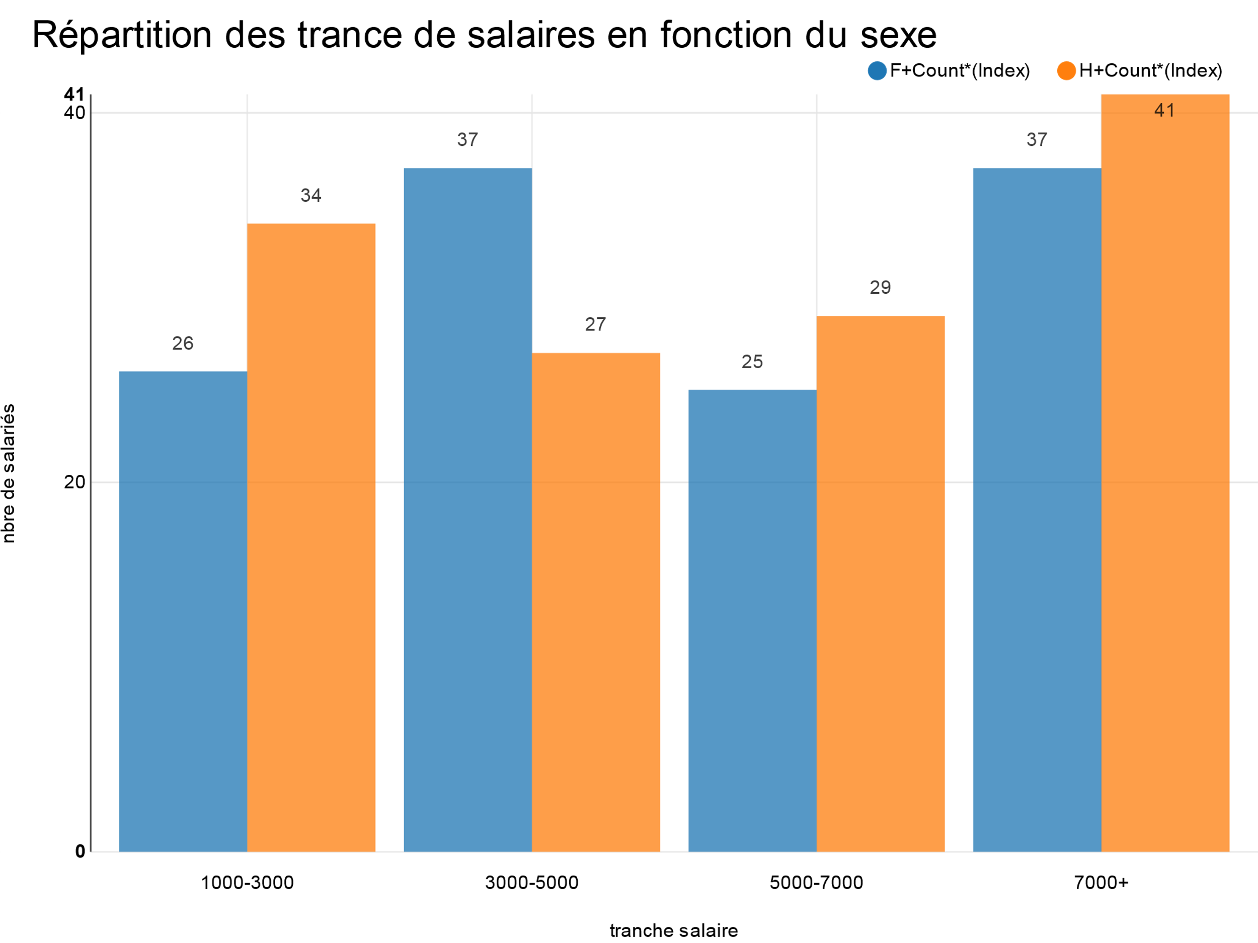
Répartition des tranches du salaire en fonction du sexe
on constate que les hommes touchent les salaires les plus élevés
Domaine indicateur : rémunération

Slide 10
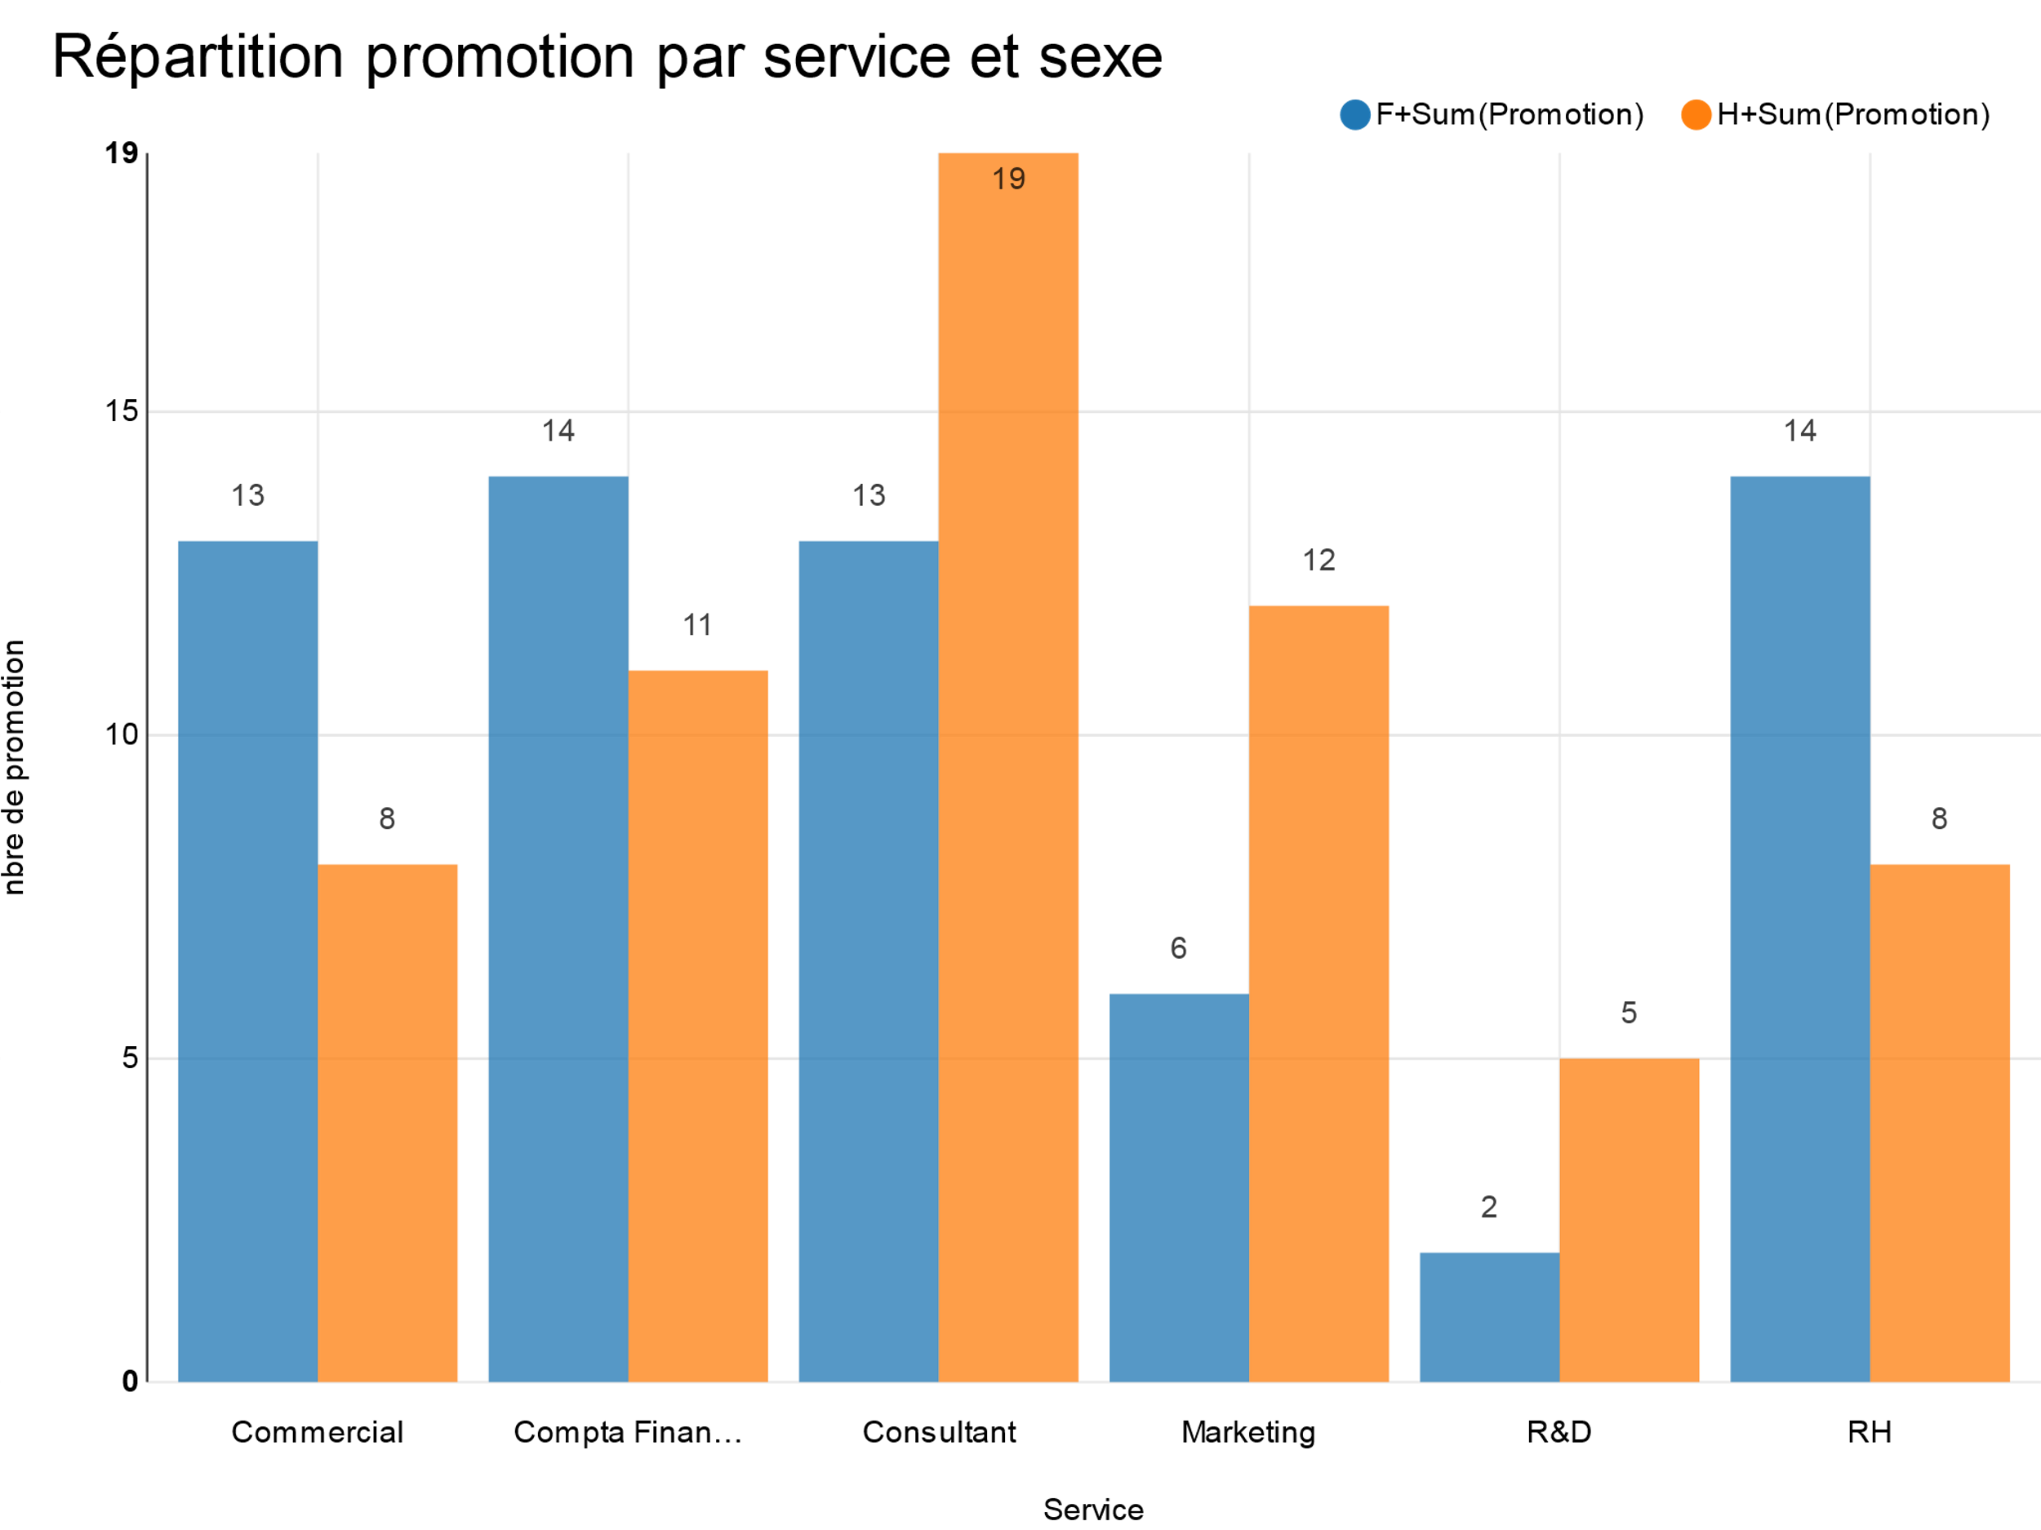
Répartition promotion par service et sexe
La répartition des promotions varie considérablement d'un service à l'autre. Les services Commercial, Consultant et RH ont un peu plus de promotions que de non-promotions, tandis que les services Compta, Marketing et R&D ont plus de non-promotions que de promotions.
Domaine indicateur : promotion

Slide 11
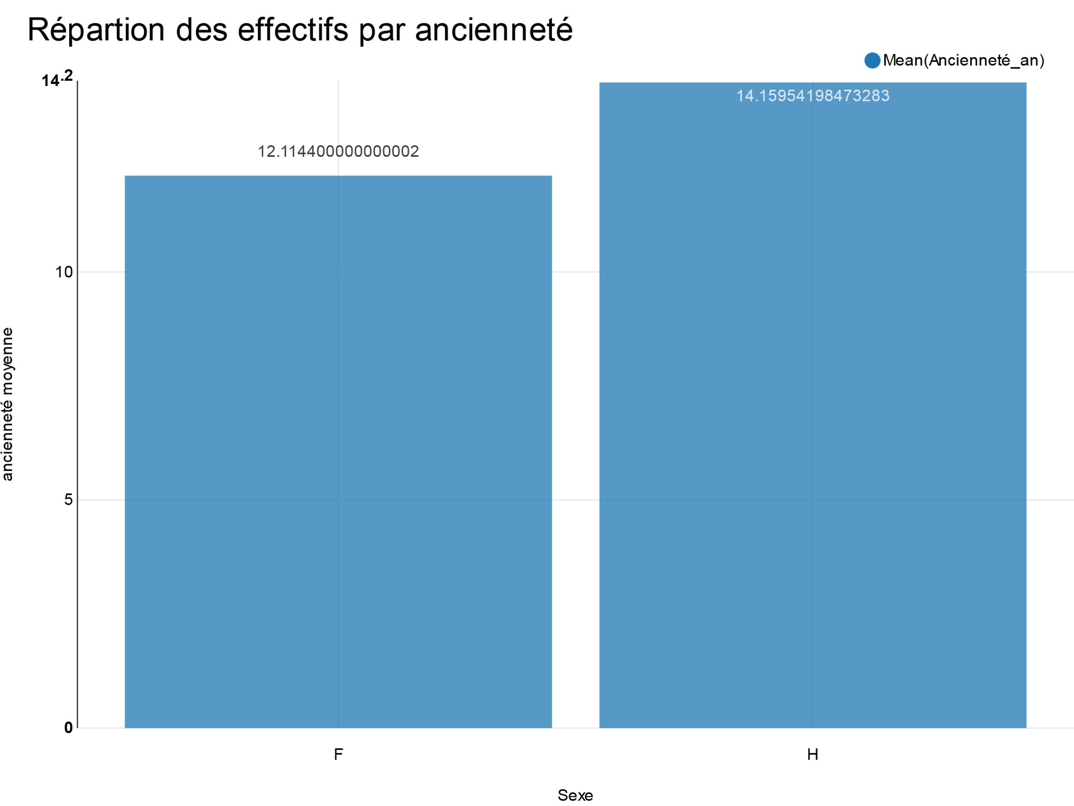
Répartition des effectifs par ancienneté
On remarque une différence entre l’ancienneté moyenne des Femmes et Hommes dans l’entreprise.
Au début l’entreprise ne recrutais que des Hommes.
L’évolution des recrutements importants chez les femmes au cours des dernières années.
Domaine indicateur : promotion

Slide 12
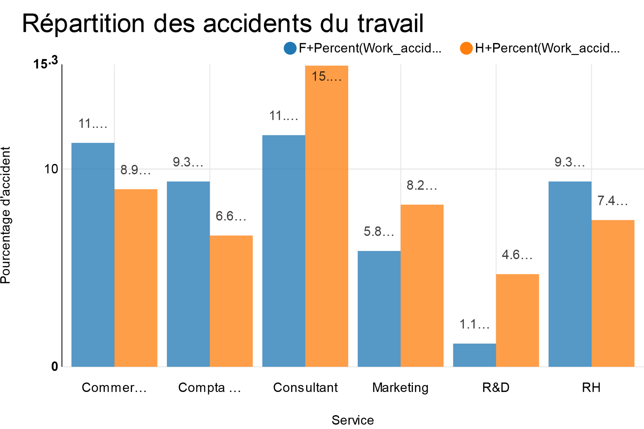
Répartition des accidents du travail
On constante plus d’ accidents du travail chez les Hommes que chez les Femmes dans le service du consultant.
Pourcentage d’accidents de travail semble correspond au pourcentage d’effectifs dans chaque service
Domaine indicateur : sécurité/santé

Slide 13
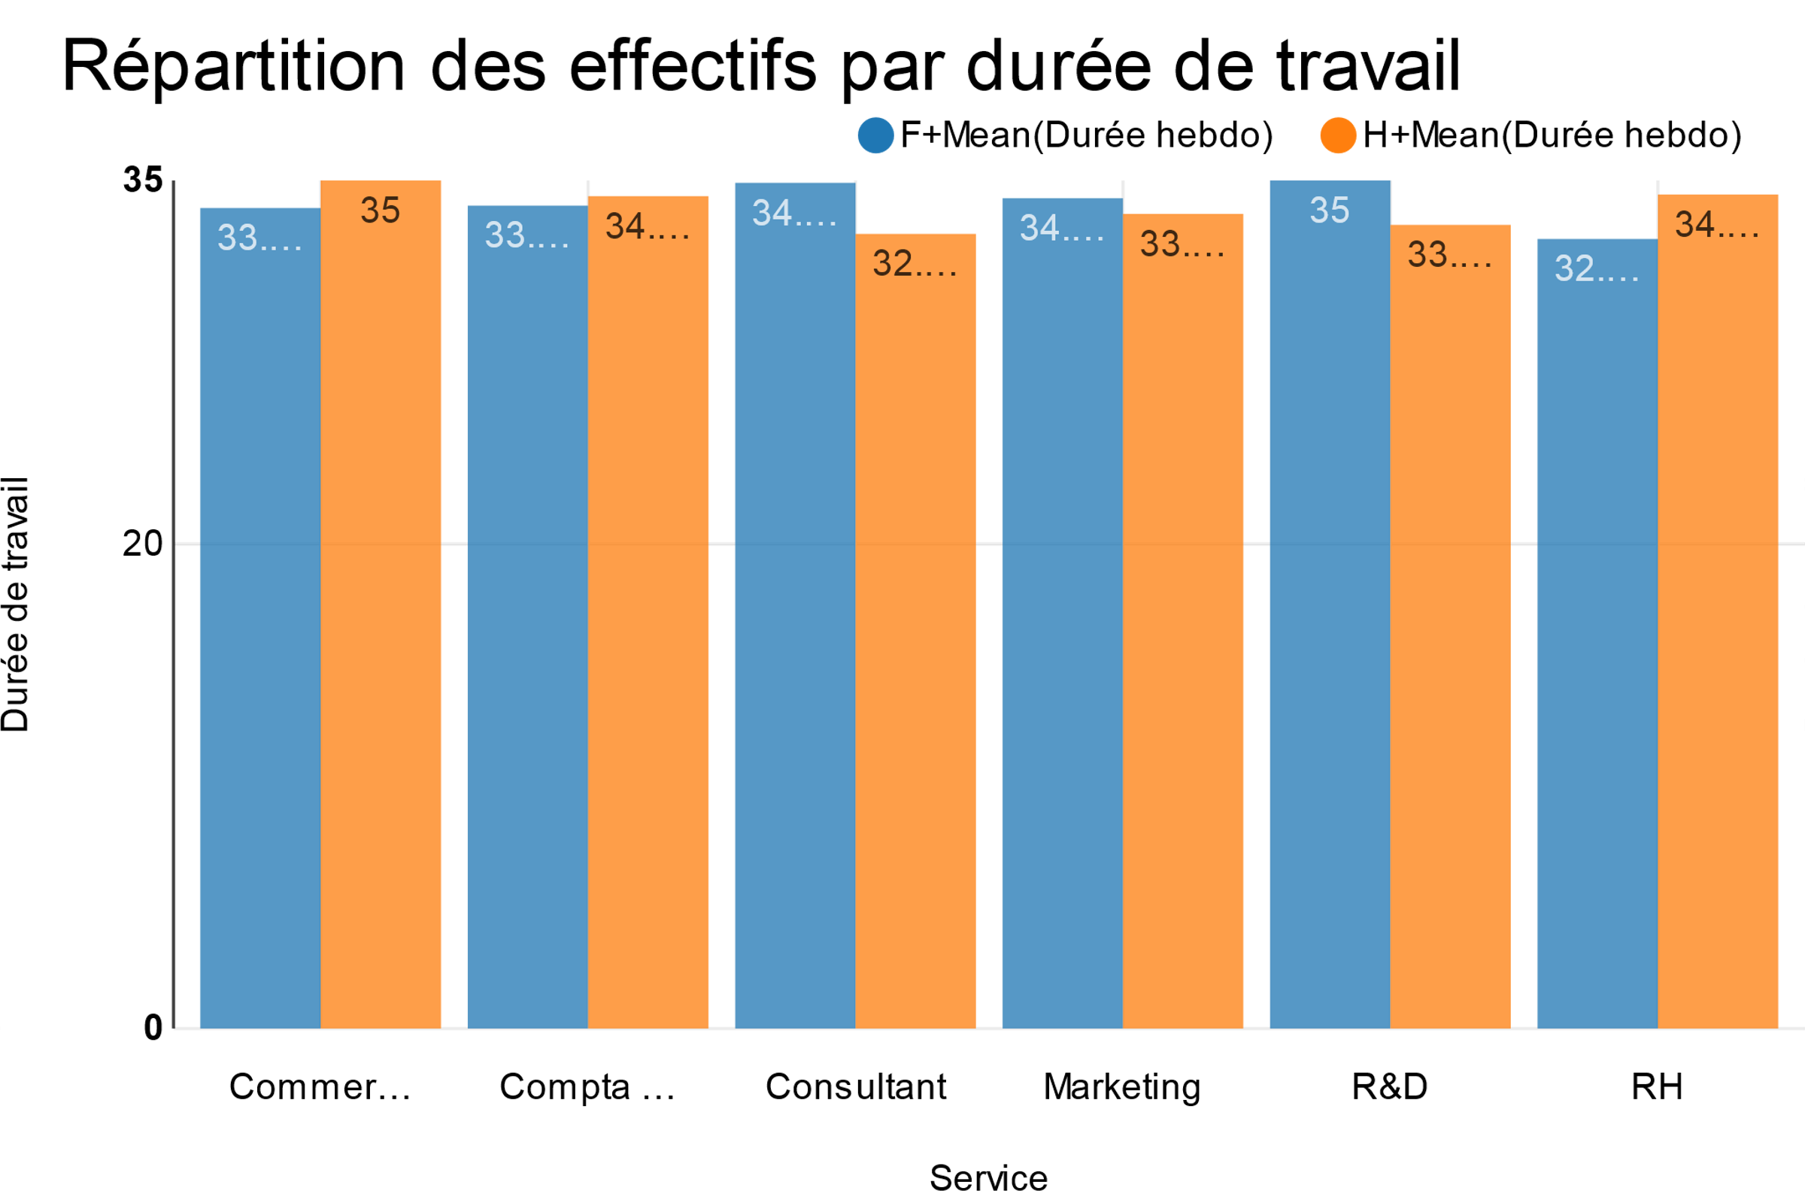
Répartition des effectifs par durée de travail
La plus des employés sont en contrat à temps plein.
La minorité d’employés en temps partiels est globalement répartie dans tous les services.
Les seules exceptions avec 100% de temps plein sont les Hommes commerciaux et les Femmes en R&D.
Domaine indicateur : condition de travail

Slide 14
Conclusion
Tous les indicateurs que nous avons indiquent une égalité de traitement entre les personnels masculins et féminins.
L’entreprise fait des efforts pour se conformer à la loi n°2014-873 du 4 août 2014 pour l'égalité réelle entre les femmes et les hommes.
l’écart pas trop importante de la différence d’ ancienneté moyenne entre homme et femme ,montre que l’entreprise recrute de plus en plus de femme.

Slide 15
MERCI

